Slide 1


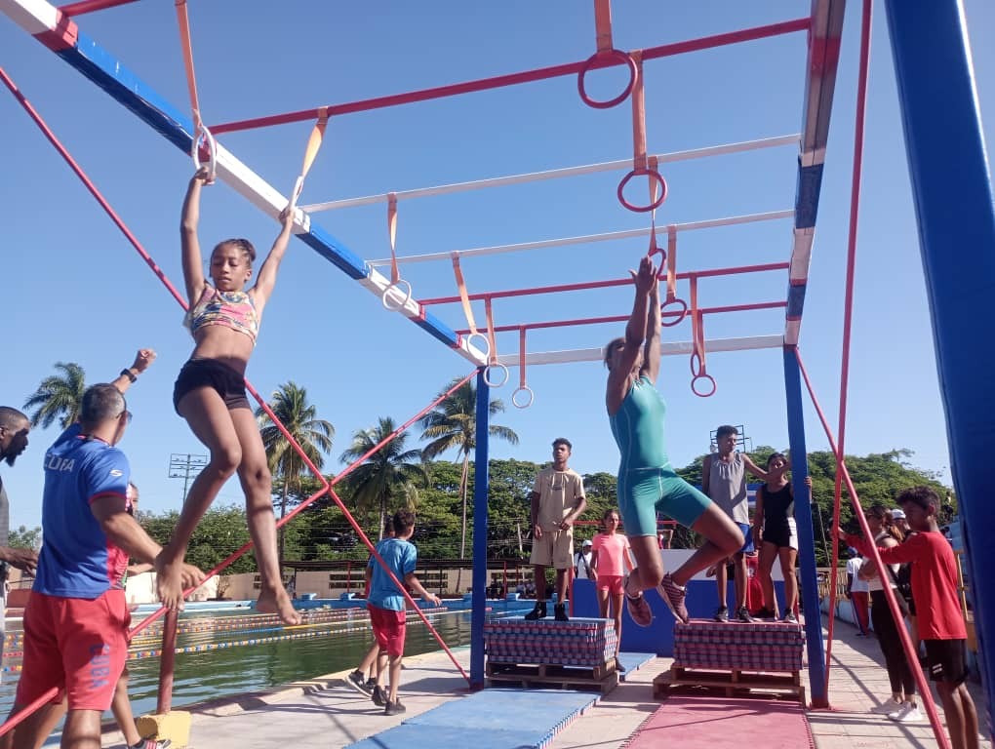
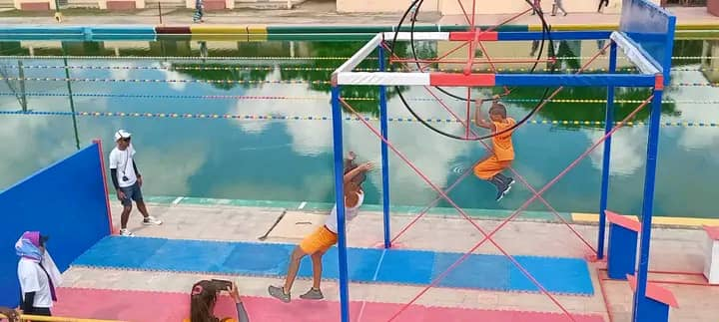

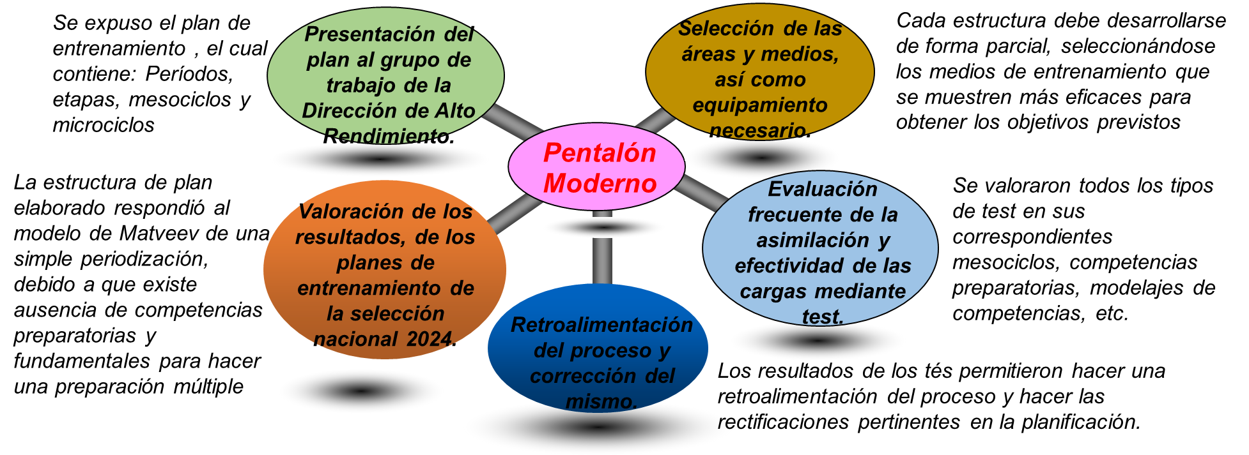



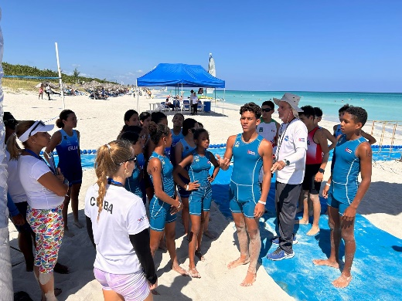
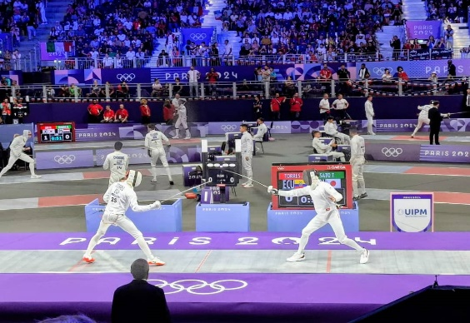
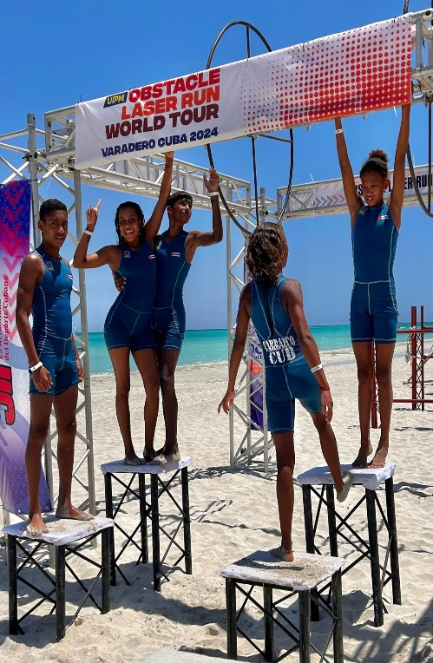
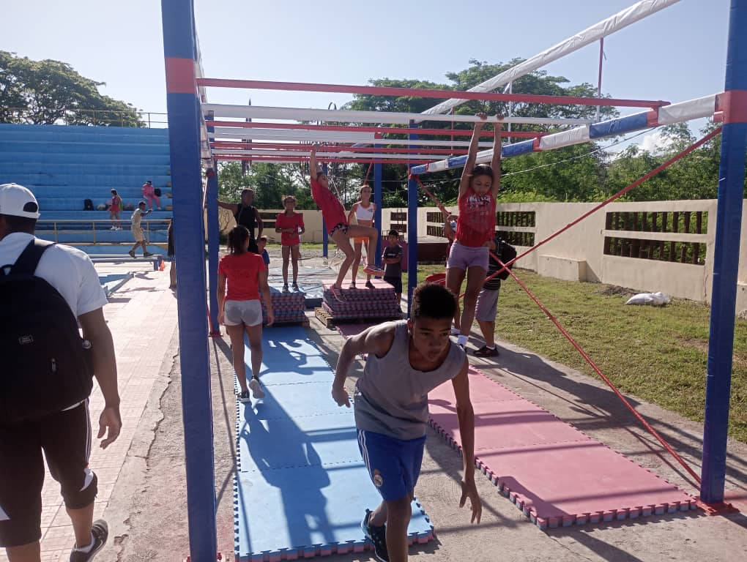
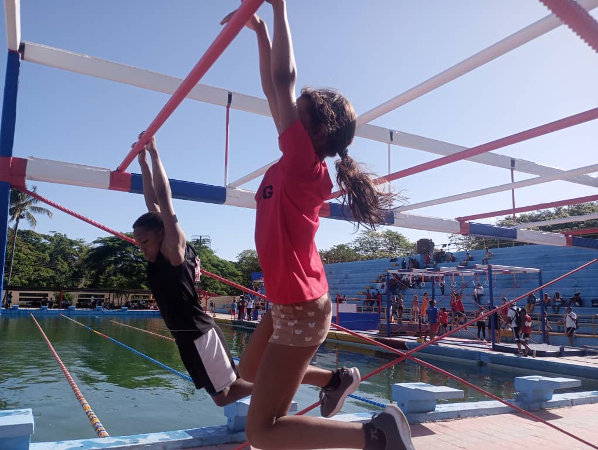
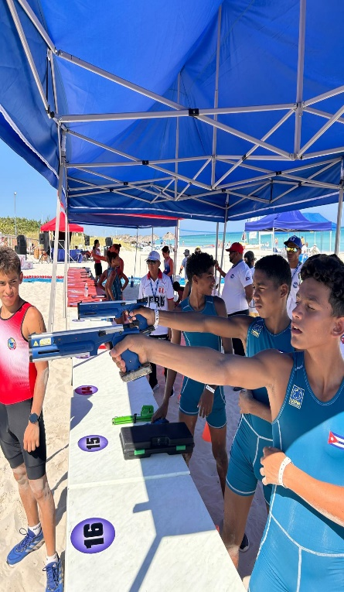
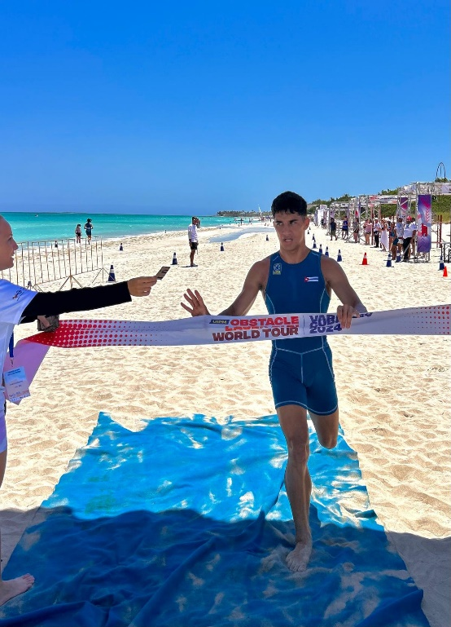
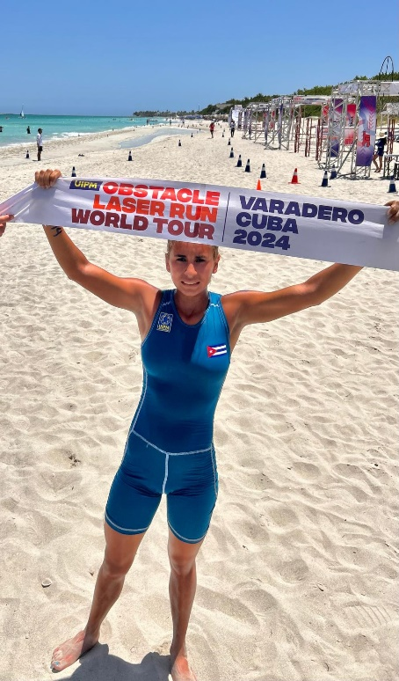
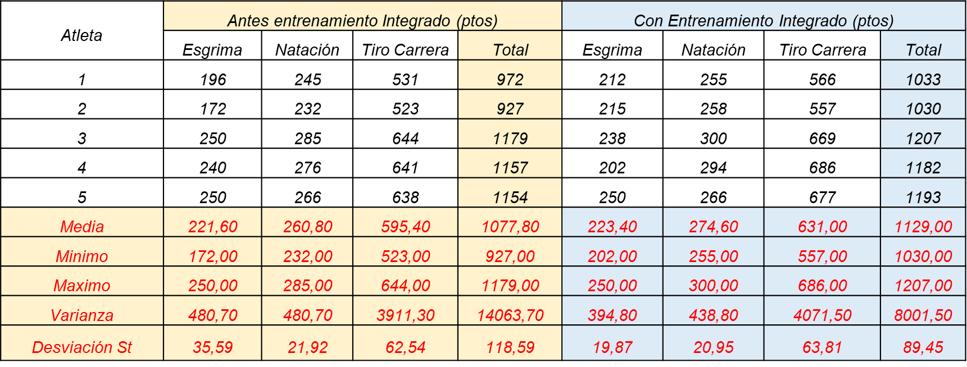
IV SIMPOSIO INTERNACIONAL “ACTIVIDAD FÍSICA, DEPORTE Y RECREACIÓN 2025”
Taller Deporte de Iniciación y Alto Rendimiento
Planificación del entrenamiento de la selección nacional de Pentalón Moderno de Cuba
Alberto Bautista Sánchez Oms, Juan Manuel Perdomo Ogando, Frank Alberto Martínez Plasencia, Hiramnia Mabel Sánchez Acosta
1. INTRODUCCION (OBJETIVOS)
El Pentatlón Moderno es un deporte que para muchos especialistas representa la disciplina más completa para el atleta, esto por la complejidad que representa cada una de los diferentes eventos que lo componen, lo cual constituyen cualidades físicas y psicológicas diferentes. Los eventos que componen el Pentatlón Moderno son de combate (esgrima), tiempo y marca (natación y tiro-carrera) y arte competitivo (obstáculos), lo cual forman los cinco eventos del Pentatlón Moderno. (Martínez, 2015).
El pentatlón moderno, en cualquiera de sus cinco modalidades, es una actividad deportiva que se caracteriza por las altas exigencias a las capacidades físicas y coordinativas, a la concentración de la atención, a los reflejos extraordinariamente rápidos, y a una excelente función visual. (Clarke, 2012; Archibald, 2013).
De acuerdo a lo anterior se hace necesario un entrenamiento deportivo que responda a dichas exigencias en este deporte, sobre todo en atletas de la selección nacional donde los esfuerzos, volúmenes e intensidades se incrementan por tratarse de cinco deportes.
El objetivo propuesto fue: Brindar indicaciones metodológicas para elaborar un plan de entrenamiento con un enfoque integrado para atletas de la selección nacional de Pentalón Modero.
2. METODOLOGIA
En la investigación se emplearon métodos del nivel empírico y teórico y se desarrolló en el contexto de la selección nacional Pentalón Moderno.
Entre los sujetos de la investigación están: una primera población conformada por 4 entrenadores de la selección nacional de Pentatlón Moderno y una segunda población compuesta por los 12 atletas que conforman la selección nacional, además, se obtuvo información del metodólogo nacional de este deporte.
Estadístico-Matemático:
Se utilizó el paquete estadístico SPSS que permitió calcular la media, la mediana, la varianza y la desviación estándar, para el análisis de la variabilidad.
Resultados del diagnóstico sobre planificación del entrenamiento
3. RESULTADOS Y DISCUSION
La muestra conformada por la población de entrenadores del Pentalón Moderno del país, los que manifiestan:
1. Que al tratarse de un deporte multidisciplinario resulta difícil determinar el contenido a planificar sin sobrecargar el organismo del pentatleta.
2. En el 95 % considera que a pesar de que el PIPD intenta por todos los medios propiciar un método de planificación, capaz de concebir un sistema que integre los eventos que lo componen, los volúmenes que debieran aplicarse en cada una de las etapas de los mismos, no se dosifican adecuadamente y son insuficientes al distribuirse la carga en el macrociclo.
3. No se justifica el origen de los volúmenes por períodos en las distintas categorías y el contenido por eventos no esclarece objetivamente su fin.
Procedimiento para la planificación del entrenamiento
Implementación del proceso de planificación del entrenamiento
Determinación del modelo de periodización a adoptar.
1
2
Valoración de las categorías y años de experiencia de los atletas en el deporte.
Pentalón Moderno
De acuerdo con la estructura adoptada se selecciona lo siguiente:
Selección de medios y tareas a planificar.
Determinación de los volúmenes e intensidades a utilizar por medios y tareas.
Selección de los periodos, etapas, mesociclos y microciclos.
3
4
Resultado de los atletas que se prepararon para el ciclo olímpico
Evaluación de viabilidad y utilidad del proceso de planificación del entrenamiento
4. CONCLUSIONES
Los resultados de las encuestas y entrevistas, constatan la necesidad de contar con una guía para la planificación del entrenamiento en el Pentalón Moderno, considerando que se trata de un solo deporte y no de cincos.
Los entrenadores reconocen la necesidad de prepararse en el tema de entrenamiento integrado.
El procedimiento utilizado para la planificación de los atletas de la selección nacional que participaron en las competencias del ciclo olímpico permitió avances una vez que se implementó el entrenamiento integrado.
Resaltan la importancia de la selección del contenido a partir de las características de la actividad competitiva con lo cual se es consecuente,
Abordan el tema de la magnitud de las cargas,
Describen las habilidades y capacidades por disciplina,
Se aboga por una concreción sobre todos los aspectos contenidos en el proceso de planificación con un enfoque integrado,
Evitar una estructura que parcele o fragmente este proceso como se ha venido desarrollando hasta ahora.
Gran importancia acerca de realizar el entrenamiento a la manera en que se compite, combinando los diferentes eventos en microciclos y sesiones de entrenamiento.
5. REFERENCIAS BIBLIOGRÁFICAS
Delgado, Y., De la Cruz, L. M., Sánchez, B. (2018). Procedimiento para la construcción del modelo de planificación por contenidos comunes en el Pentatlón Moderno. Lecturas: Educación Física y Deportes, Vol. 23, Núm. 245, Oct. (2018)
Balagué, N., Torrents, C., Pol, F. y Seirul-lo, F. (2014). Entrenamiento integrado. Principios dinámicos y aplicaciones. Apunts. Educación Física y Deportes. 2014, n.º 116, 2.º trimestre (abril-junio), pp. 60-68 ISSN-1577-4015
Balagué, N., & Hristovski, R. (2010). Modelling physiological complexity. Dynamic integration of the neuromuscular system during quasi-static exercise performed until failure. En J. Wiemeyer, A. Baca & M. Lames (Eds.), Sportinformatik gestern, heute, margen (pp. 163-171). Hamburg: Feldhaus Verlag.
Calero, S. (2014). Optimización del proceso de dirección del entrenamiento en deportes de cooperación-oposición. Universidad de Guayaquil, Facultad de Educación Física, Deportes y Recreación (FEDER). Guayaquil: Eduquil.
Lewandowski, P., & Hübner-Woźniak, E. (2010). Effects of competitive pentathlon training on the antioxidant defense components. Biomedical Human Kinetics, 2, 78-80.
Apolo, E. G., Villalba, T. F., Benavides, M. A., & Saavedra, R. L. (2017). Diferencias biomecánicas en natación utilitaria: estudio en deportistas principiantes y de alto rendimiento. Revista Cubana de Investigaciones Biomédicas, 36(2), 219-227.
Benavides, M. A., Villalba, T. F., Saavedra, R. L., & Apolo, E. G. (2017). Estudio biomecánico del lanzamiento de granada entre deportistas principiantes y de alto rendimiento. Revista Cubana de Investigaciones Biomédicas, 36(2), 228-238.
AGRADECIMIENTOS Y CONTACTO
A los atletas y especialistas que contribuyeron y aportaron a la investigación. E- mails: asoms@uclv.cu; jpogando@uclv.cu, frankmartz@nauta.cu; hisanchez@uclv.cu.

